Slide 1

Cơ Sở Dữ Liệu Phân Tán
Đề tài: CouchBase Server

Slide 2
Mục lục
01
02
03
04
05
06
Tổng quan
Mô hình dữ liệu và SQL++
Cluster và Nodes
Bucket
Index
Replication

Slide 3
1.
Tổng quan
Mã nguồn mở, phân tán, cơ sở dữ liệu JSON.
Nó lưu trữ dữ liệu dưới dạng các mục, mỗi mục có một khóa (key) và một giá trị (value)
Cung cấp dịch vụ mạnh mẽ để truy vấn và lập chỉ mục bằng SQL++

Slide 4

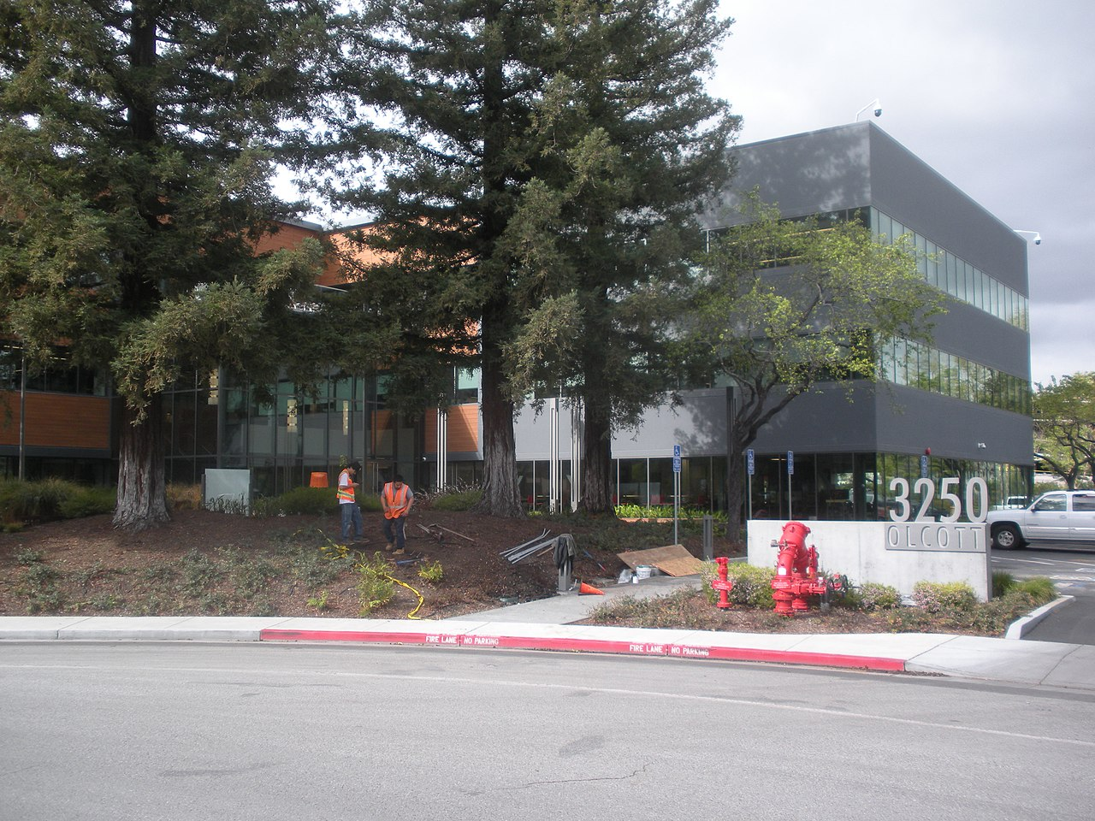
Về ứng dụng
Nhà phát triển: CouchBase Inc
Được viết bằng: C++, Errlang, C, Go, Java
Ngày ra mắt: August 2010
Phiên bản mới nhất: 7.2.2 , 14/10/2023
CouchBase Inc

Slide 5
2.
Mô hình dữ liệu
CouchBase lưu dữ liệu dưới dạng các mục, có khóa và giá trị
Value
Key( ID)
Kích thước nhỏ nhất: 20MiB, có thể là:
Binary
JSON(Document): bao gồm các thuộc tính có giá trị riêng
Khóa độc nhất
Không thể thay đổi

Slide 6
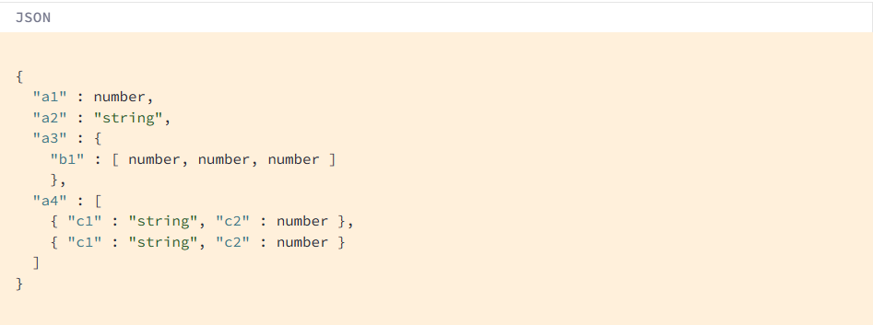
Phần nằm bên trong của document JSON. Được đề cập đến bằng một đường dẫn, chỉ định các thuộc tính và vị trí trong mảng
Sub-Documents
Document Structure
Notes:
a1 and a2 are attributes that respectively have a single number and a single string as their values.
a3 is an attribute whose value is an embedded document consisting of a single attribute, b1, whose own value is an array of three numbers.
a4 is an attribute whose value is an array of two documents, each document consisting an attribute (c1 or c2) whose own values are respectively a string and a number.

Slide 7
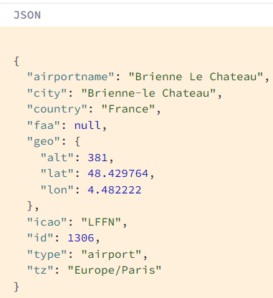
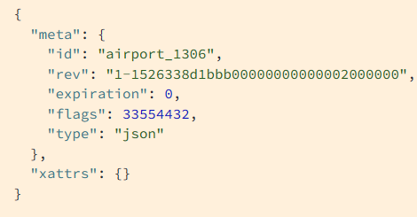
Metadata
Tự động tạo khi lưu items
Document Structure

Slide 8
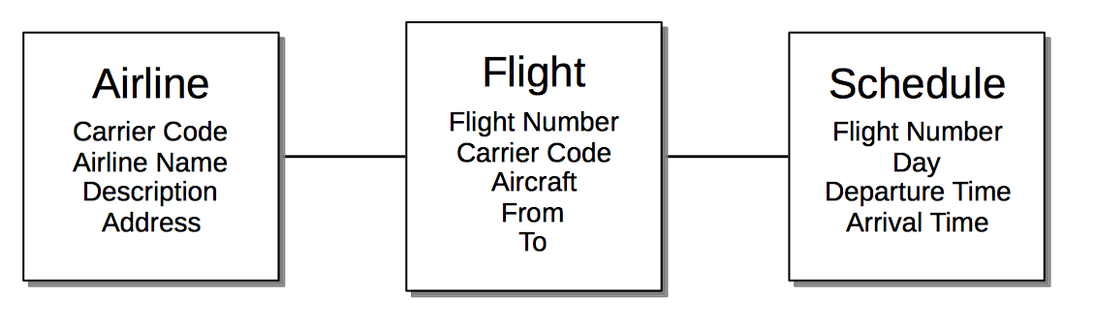
Document vs Table
Ứng dụng đặt vé máy bay trực tuyến - người dùng đặt vé theo ngày
Mô hình quan hệ gồm 3 bảng: Airline - Flight - Schedule

Slide 9
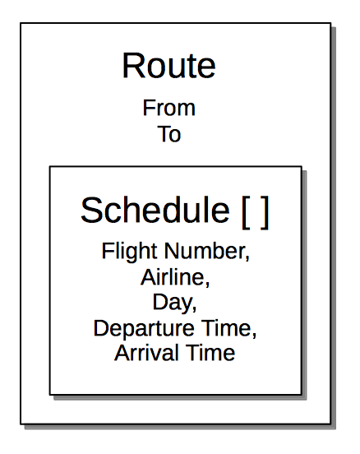
Document vs Table
1 document duy nhất, chứa một mảng các lịch trình cho tất cả các chuyến bay giữa hai sân bay.
Notes:
Thus, in the document model, each document can be highly self-contained. This supports the rapid fulfillment of application-requests, and has important implications for both scalability and latency: one document can be replicated, or atomically changed, without other documents needing to be accessed; eradicating the need for complex inter-node coordination, and minimizing contention

Slide 10
SQL++ Language
Couchbase Server sử dụng SQL++ để truy vấn
SQL++ là một ngôn ngữ SQL đầy đủ, mạnh mẽ và biểu cảm để truy vấn, chuyển đổi và thao tác dữ liệu JSON.
Ngôn ngữ SQL++ bao gồm các câu lệnh, biểu thức và chú thích

Slide 11
SQL++ Language
Câu lệnh:
+ Tạo chỉ mục, sửa đổi chỉ mục và loại bỏ chỉ mục bằng ngôn ngữ định nghĩa dữ liệu (DDL)
+ Chọn, chèn, xóa và cập nhật dữ liệu vào tài liệu JSON bằng ngôn ngữ thao tác dữ liệu (DML)
Dưới đây là các loại biểu thức SQL++ khác nhau: Comparison terms, Function calls, Subqueries,...
Chú thích: block comments và line comments

Slide 12
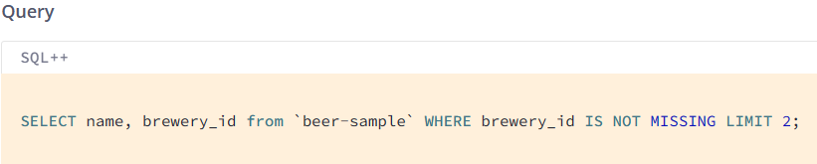
SQL++ Language

Slide 13
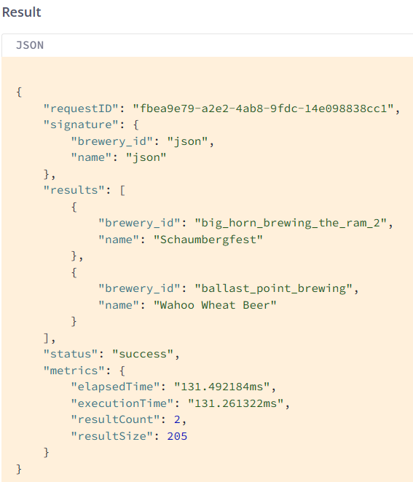
SQL++ Language

Slide 14
Cluster và Nodes
Cluster là tập hợp gồm 1 hoặc nhiều phiên bản, mỗi phiên bản chạy trên 1 node độc lập
Nodes là máy chủ vật lý hoặc ảo chứa một phiên bản CouchBase Server
Dữ liệu và Dịch Vụ được chia sẻ trên toàn bộ cụm

Slide 15

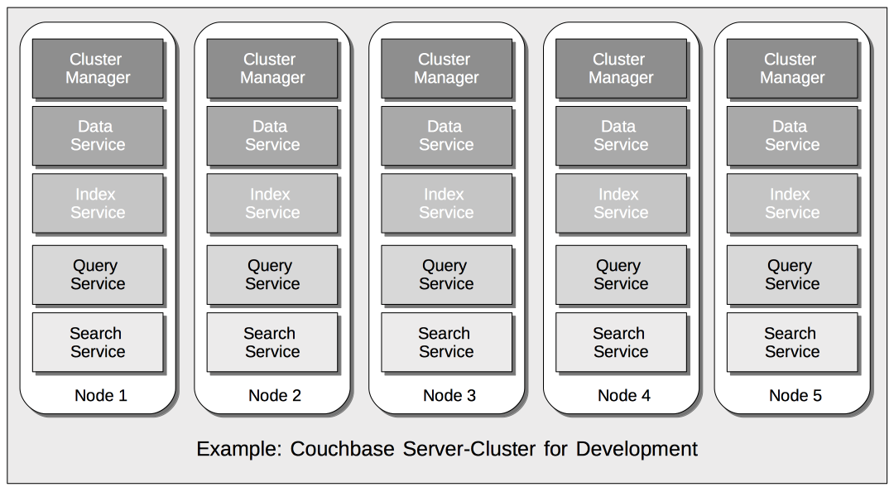

Slide 16
Bucket
04.
Mercury
Bucket là 1 không gian để tổ chức và quản lý dữ liệu
Là cấu trúc phân cấp của scope và collections để nhóm các cặp key-value 1 cách logic
Có 2 loại bucket: CouchBase Bucket và Ephemeral Bucket
Bucket triển khai dữ liệu dưới dạng vBuckets
vBucket được phân bổ đồng đều ở các node trong cụm, các items trong Bucket cũng được phân bố đồng đều trên các vBucket
2 loại: Active và Replica

Slide 17
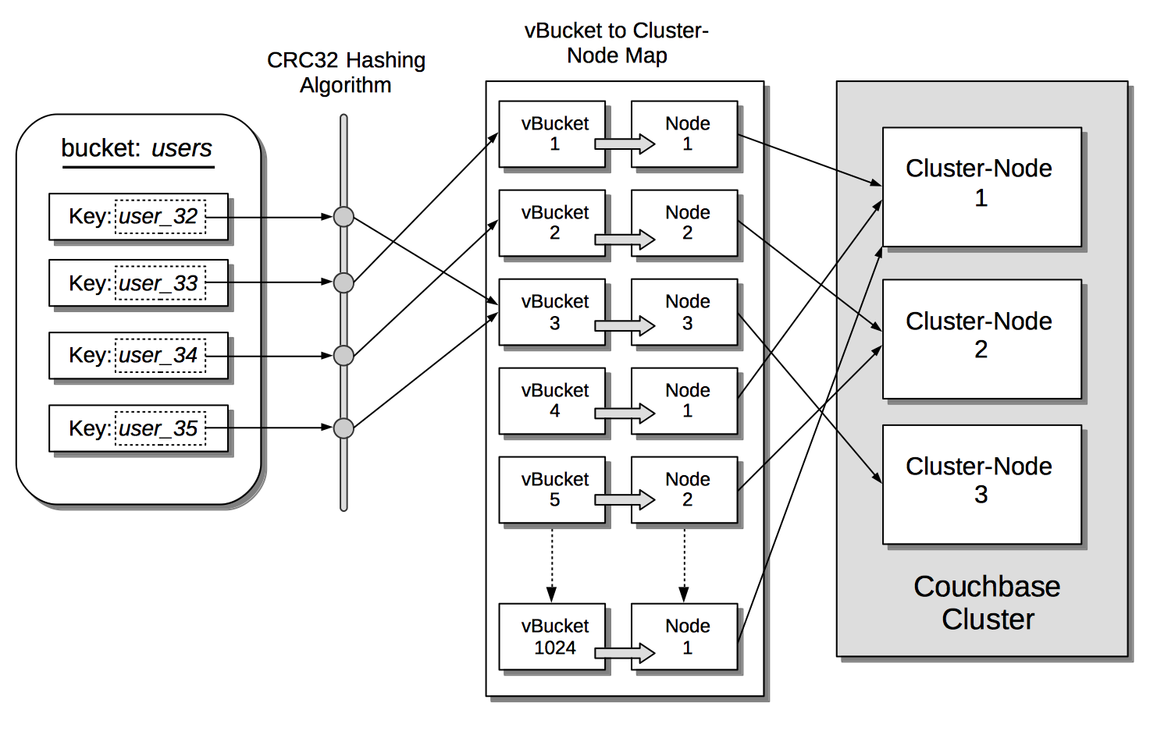
VBuckets map to Node

Slide 18
Scope và Collection
Nơi chứa dữ liệu, nằm trong 1 bucket
Item-names phải là duy nhất trong scope
1 tiems có thể được gán vào nhiều collections
Collection
Cơ chế để nhóm các collection lại với nhau
Collection-names phải là duy nhất trong scope
Collection có thể được gán vào nhiều scope khác nhau
Scope

Slide 19
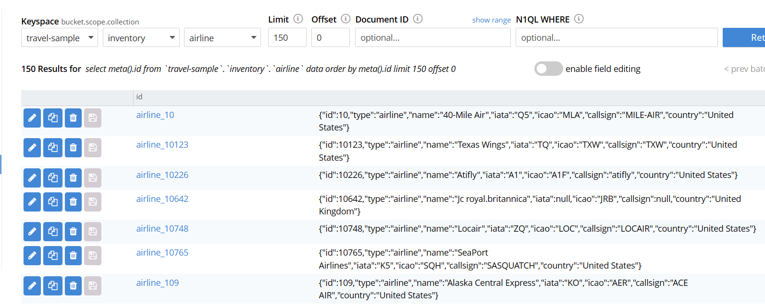
scope
collection

Slide 20
Indexes
05.
Là thành phần quan trọng giúp tối ưu hóa hiệu suất của Query và Search Service
Mỗi index cung cấp 1 tập dữ liệu con được xác định trước để tìm kiếm
Các 3 loại indexes thông dụng:
Primary
Secondary
Full Text earch

Slide 21
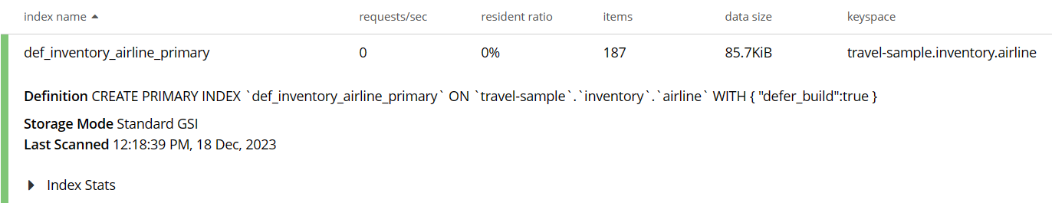
Primary Index
Dựa trên unique key của mỗi items trong keyspace
Truy vấn đơn giản, không có bộ lọc hoặc điều kiện

Slide 22
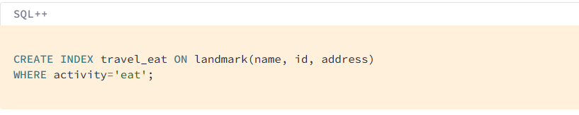
Secondary Index
Dựa trên các thuộc tính bên trong document
Hỗ trợ truy vấn sử dụng SQL++
Còn được gọi là Global Secondary Index

Slide 23

6.
Replication
Đảm bảo sự khả dụng của dữ liệu trên các nút trong 1 cluster và giữa các cluster, có thể đặt ở các trung tâm dữ liệu khác nhau.
2 dạng replication:
Intra Cluster Replication
Cross Data Center Replication( chỉ khả dụng ở bản trả phí)

Slide 24
Intra Cluster Replication
Các vBucket được phân tán và sao chép giữa các node trong cluster
Mỗi bucket có: 1 active vbuckets và tối đa 3 replica vBucket
Active vBuckets chủ yếu đọc và ghi, replica chỉ đọc
Dữ liệu liên tục được đồng bộ bằng DCP
Giúp đảm bảo tính sẵn sàng và giảm thiểu mất mát dữ liệu khi node gặp sự cố.
Notes:
The illustration shows active and replica vBuckets that correspond to a single, user-defined bucket, for which a single replication-instance has been specified. The first nine active vBuckets are shown, along with their nine corresponding, replica vBuckets; distributed across three server-nodes. The distribution of vBuckets indicates a likely distribution calculated by Couchbase Server: no replica resides on the same node as its active equivalent: therefore, should any one of the three nodes fail, its data remains available.

Slide 25

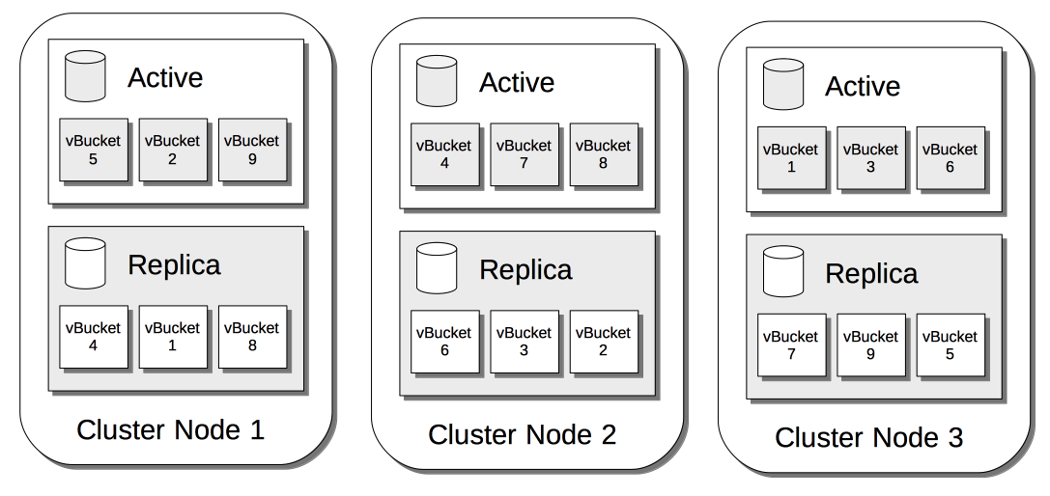
Notes:
The illustration shows active and replica vBuckets that correspond to a single, user-defined bucket, for which a single replication-instance has been specified. The first nine active vBuckets are shown, along with their nine corresponding, replica vBuckets; distributed across three server-nodes. The distribution of vBuckets indicates a likely distribution calculated by Couchbase Server: no replica resides on the same node as its active equivalent: therefore, should any one of the three nodes fail, its data remains available.

Slide 26
Thực nghiệm mô phỏng phân tán

Slide 27
Hệ thống quản lý thông tin các lớp học của một tổ chức giáo dục được sử dụng và truy xuất bởi nhiều ứng dụng khác nhau.
Ở mỗi cơ sở có các ứng dụng truy xuất thường xuyên đến các lớp học được diễn ra ở cơ sở đó
Để tối ưu hóa, dữ liệu các lớp học sẽ được phân tán tương ứng với các cơ sở
Bài toán đặt ra: 1 ứng dụng trung tâm truy xuất đến tất cả lớp học mặc dù thông tin lớp học sẽ được phân tán ở nhiều cơ sở khác nhau

Slide 28
Chi Tiết:
Tạo 3 node chứa dữ liệu của các lớp học và môn học:
+ Node A sẽ được phân phối dữ liệu của các lớp học được dạy ở cơ sở A.
+ Node B sẽ được phân phối dữ liệu của các lớp học được dạy ở cơ sở B.
+ Node C sẽ truy xuất đến dữ liệu của A và B

Slide 29
BUCKET: ClassDetails
classID
className
beginDate
finalDate
location
room
site: Mã cớ sở, địa điểm lớp học diễn ra

Slide 30
Chuẩn bị
Computer A (node A) – IP: 26.192.173.199
Computer B (node B) – IP: 26.121.249.103
Computer C (node C) – IP: 26.173.173.157
Turn off fire wall in all node
Node C will be an initial node and have a Bucket
Node A and B will be a new node

Slide 31
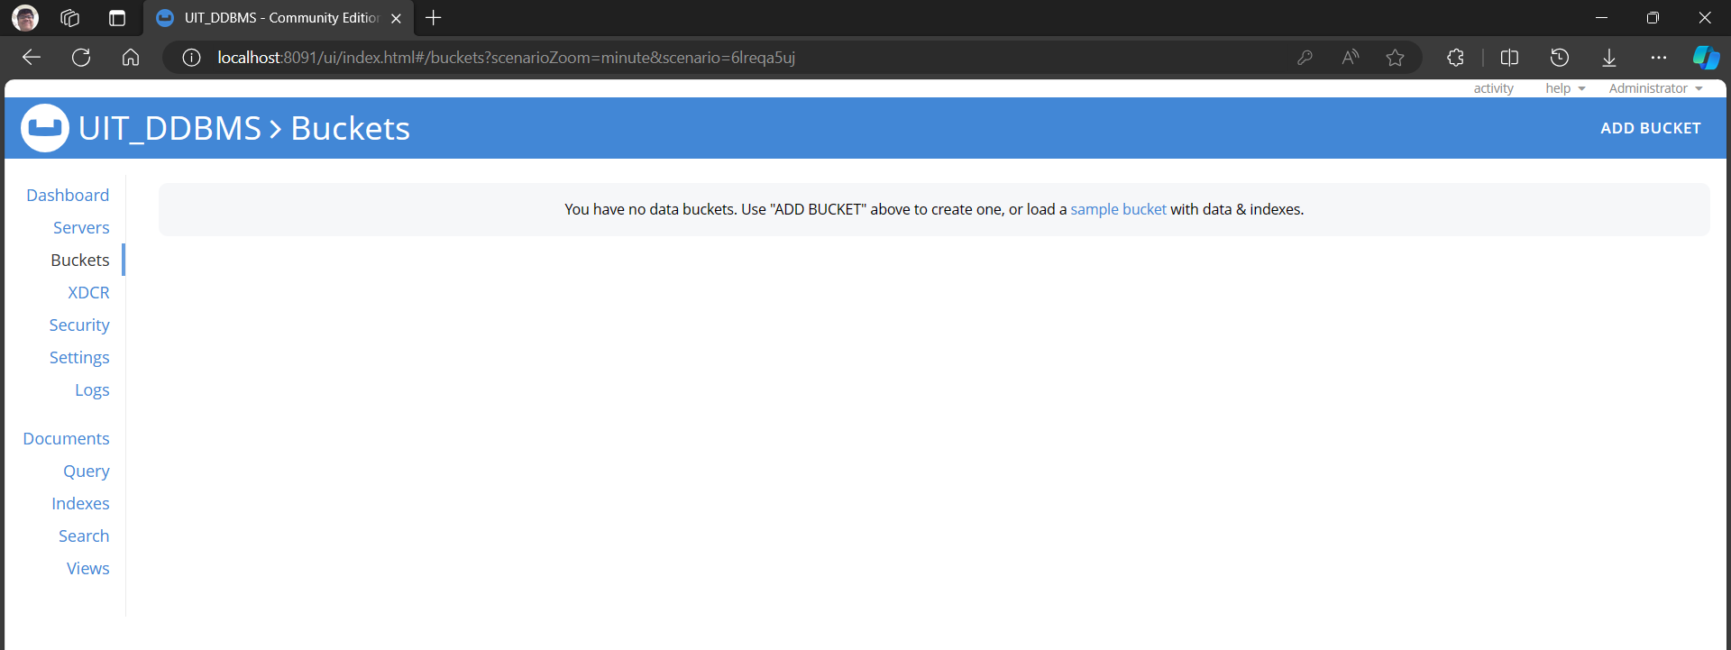
1. Config Node C
Choose Tab Bucket -> Choose "ADD BUCKET" in the top right corner

Slide 32
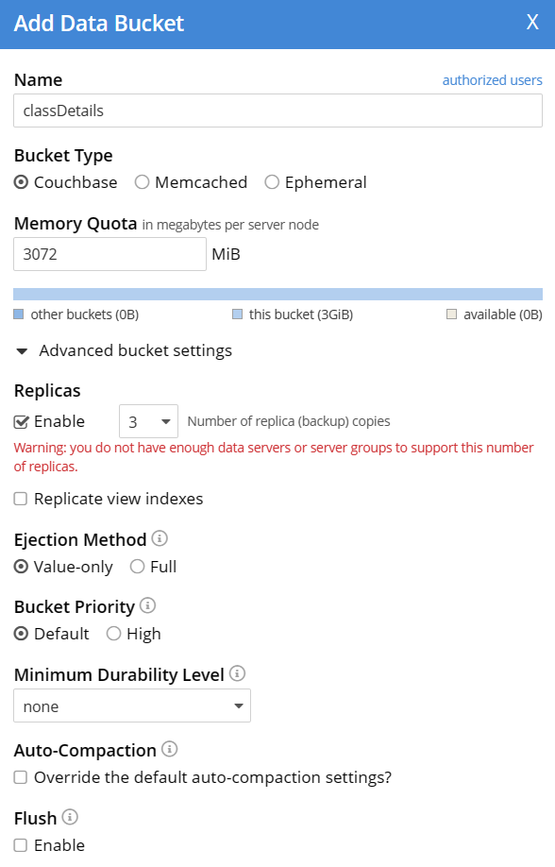
1. Add bucket in node C
A add form bucket will pop up
-> Fill out the information
-> Click OK

Slide 33
1.Add bucket inNode C
A add form bucket will pop up
-> Fill out the information
-> Click OK

Slide 34
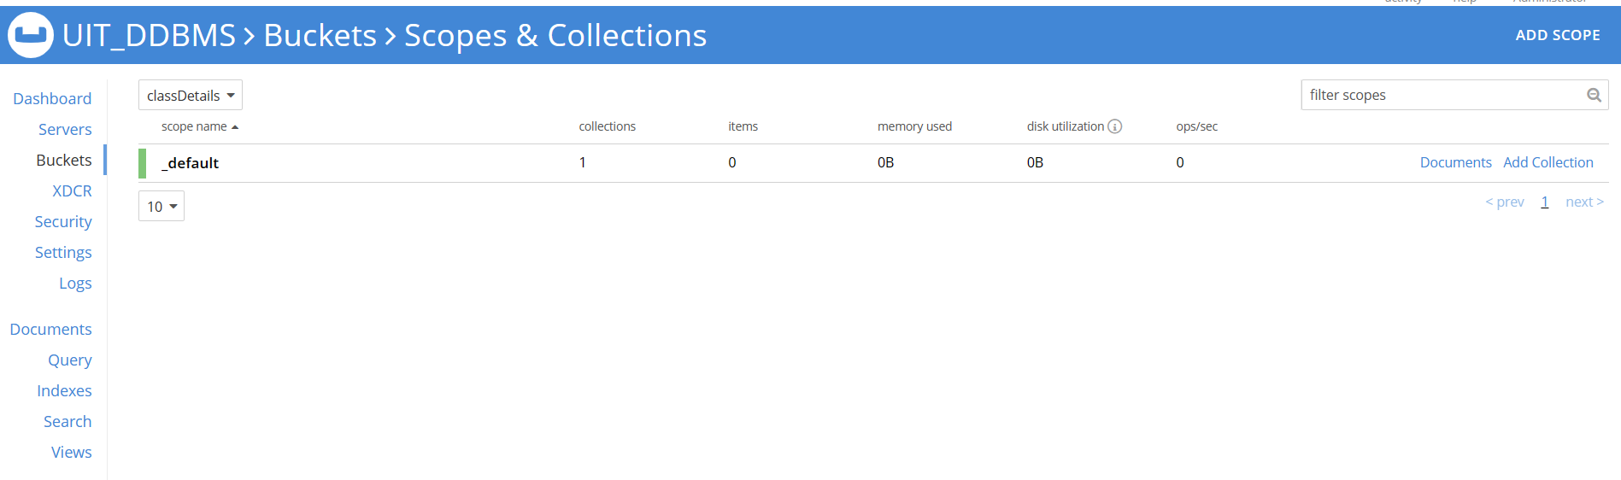
2. Add Scope and Collection
Choose "Scope and Collection"
List of Scopes will be shown -> Choose "ADD SCOPE

Slide 35
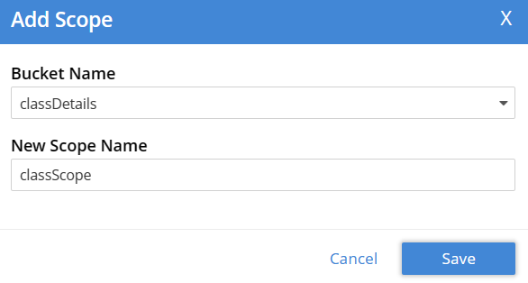
2. Add Scope and Collection
Choos Bucket and fill out the name

Slide 36
2. Add Scope and Collection
Scope classScope was addes successfully

Slide 37
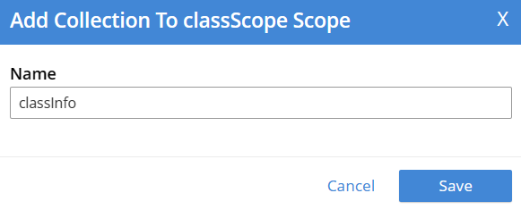
2. Add Scope and Collection
Choose "Add Collection" -> Fill out the name of collection( ex: classIno)->Save

Slide 38
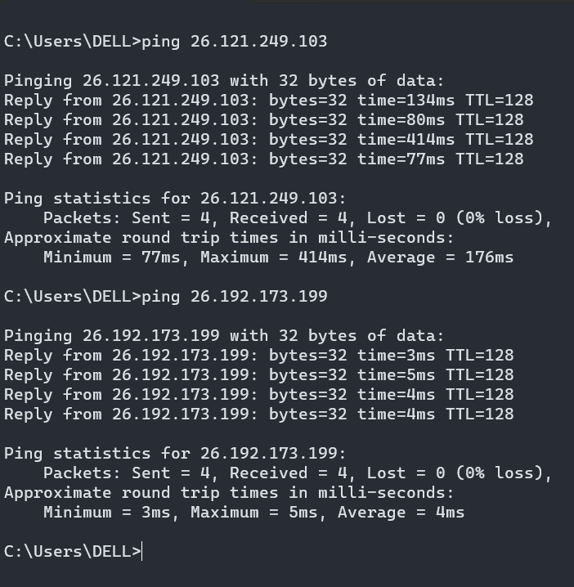
3. Add node A and B
Check the connection between node A and C, node B and C

Slide 39
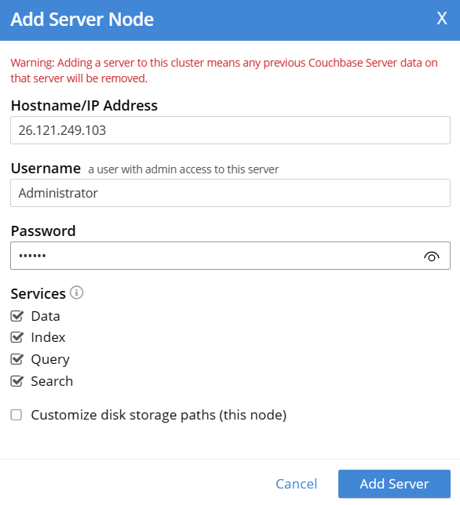
3. Add node A and B
Choose Tab Buckets → Choose “ADD SERVER” in the top right corner → Enter the IP of the node you want to connect (EX: 26.121.249.103 – node B) and account have admin access

Slide 40
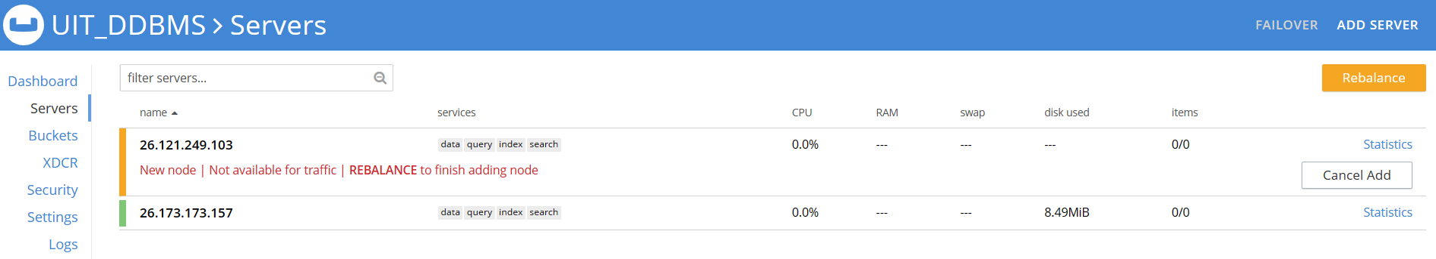
3. Add node A and B
Add node sucssfully -> start "Rebalance" -> click "Rebalance" button

Slide 41
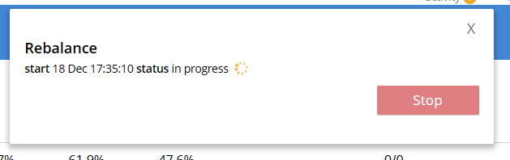
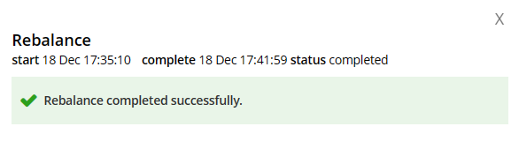
3. Add node A and B
Add node successfully -> start "Rebalance" -> click "Rebalance" button

Slide 42
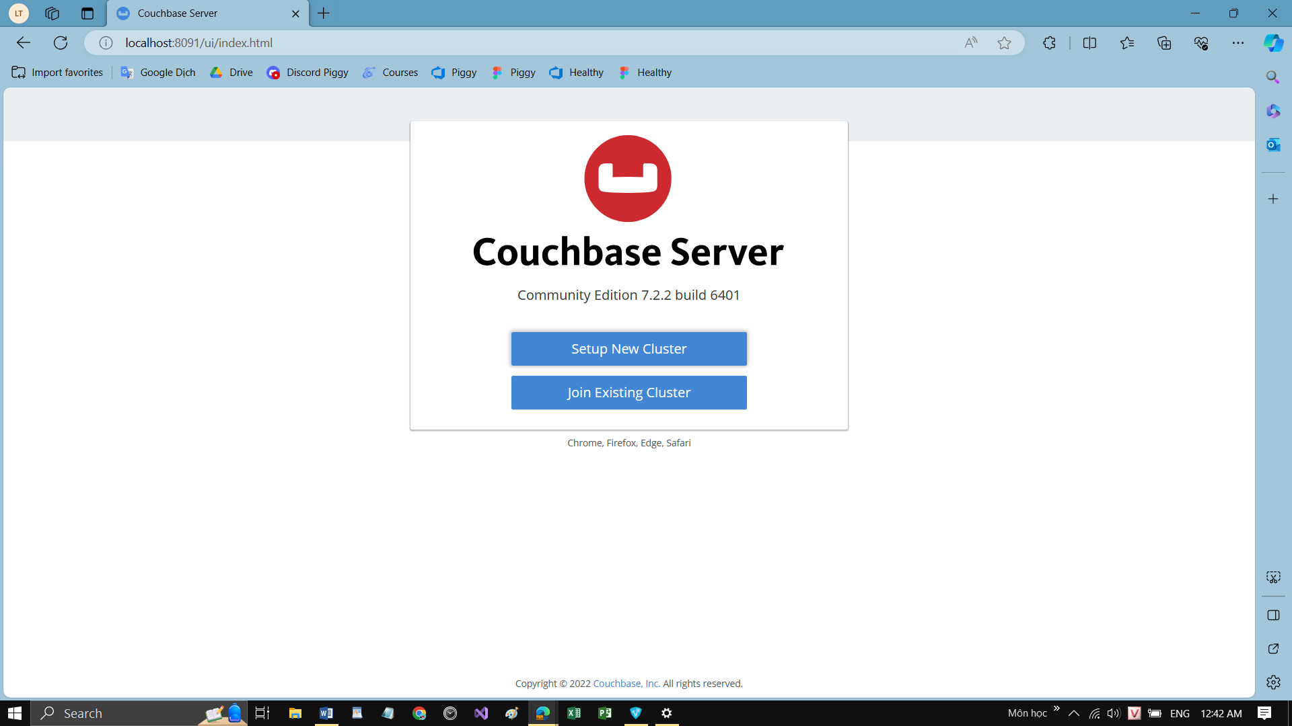
3. Add node A and B
Go to node B, this is first UI we have seen

Slide 43
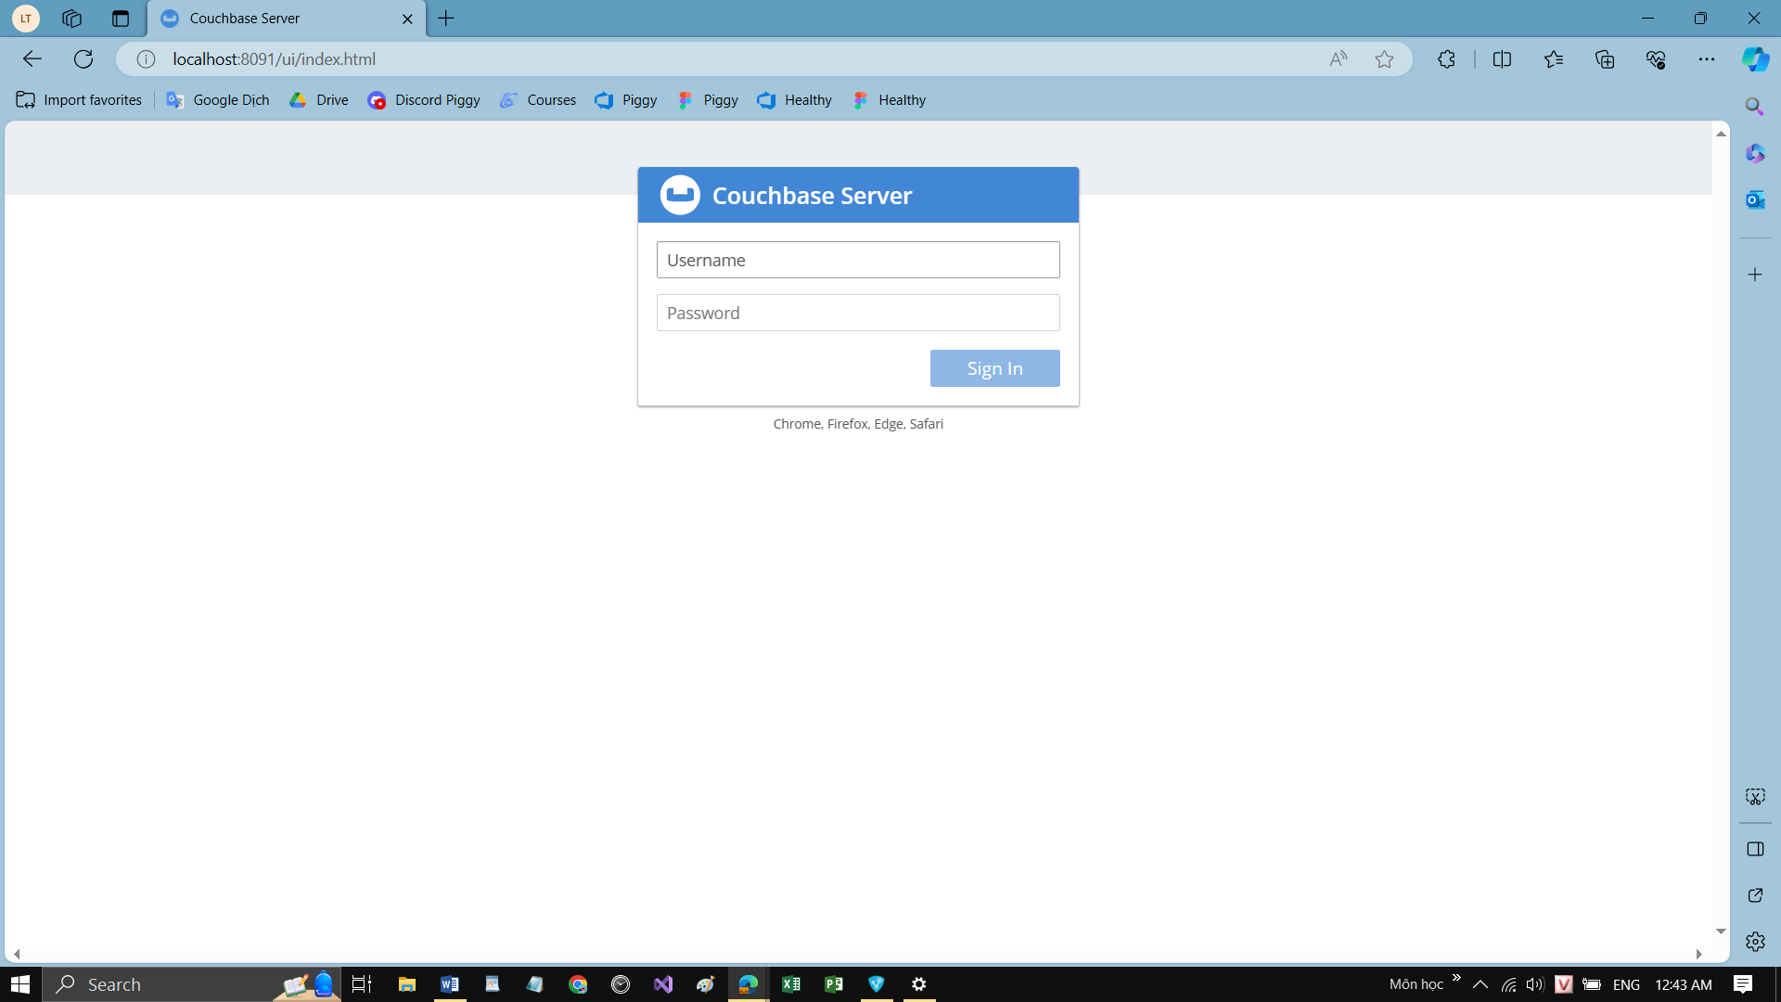
3. Add node A and B
After node B was addes, refresh the page -> Sign in UI will be displayed

Slide 44
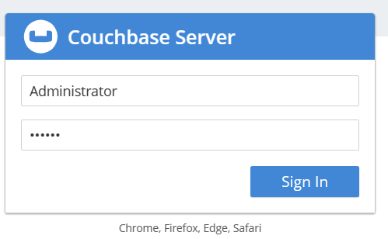
3. Add node A and B
Use Full Administrator account to sign in and check

Slide 45
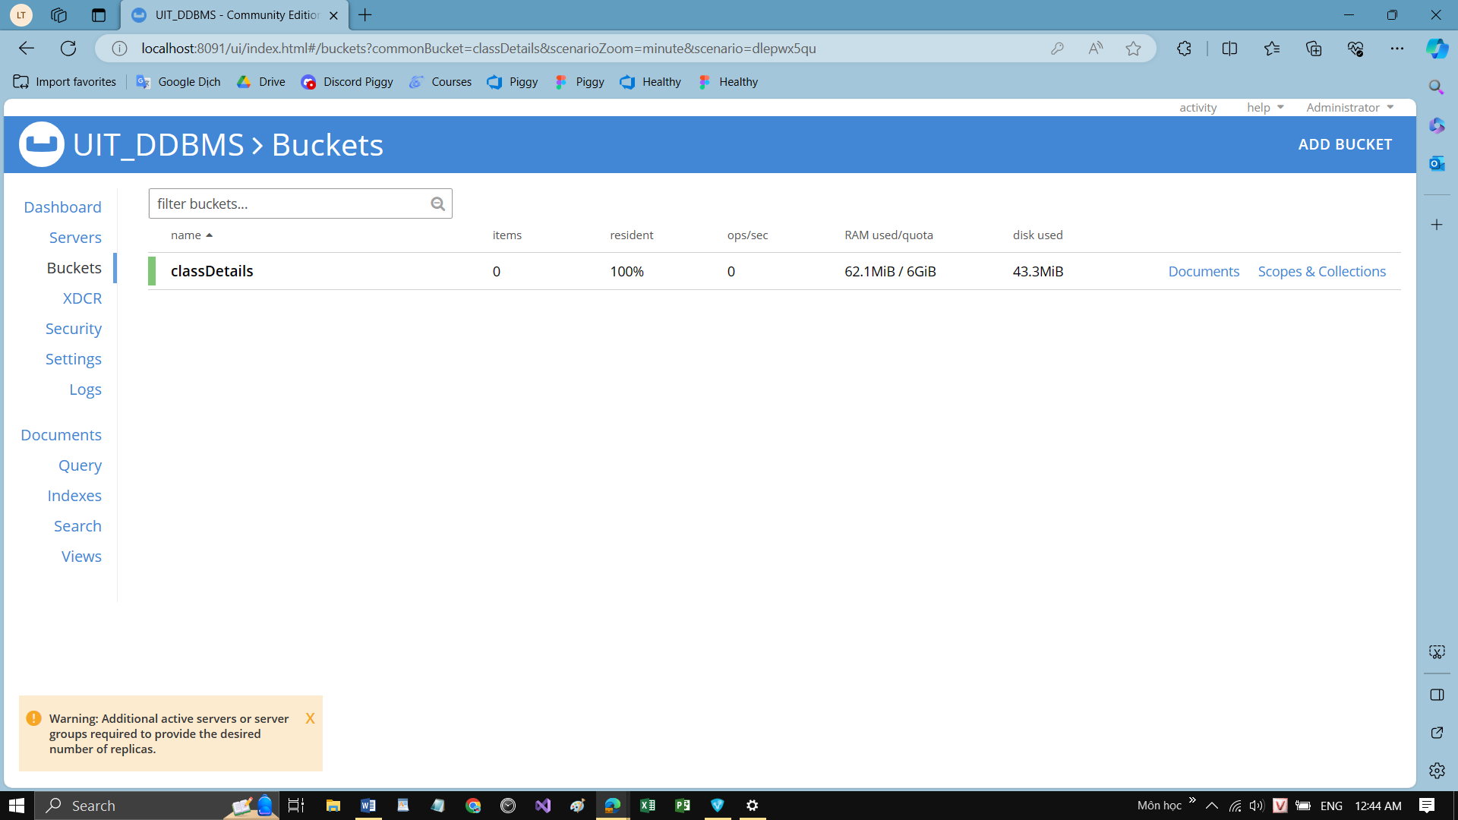
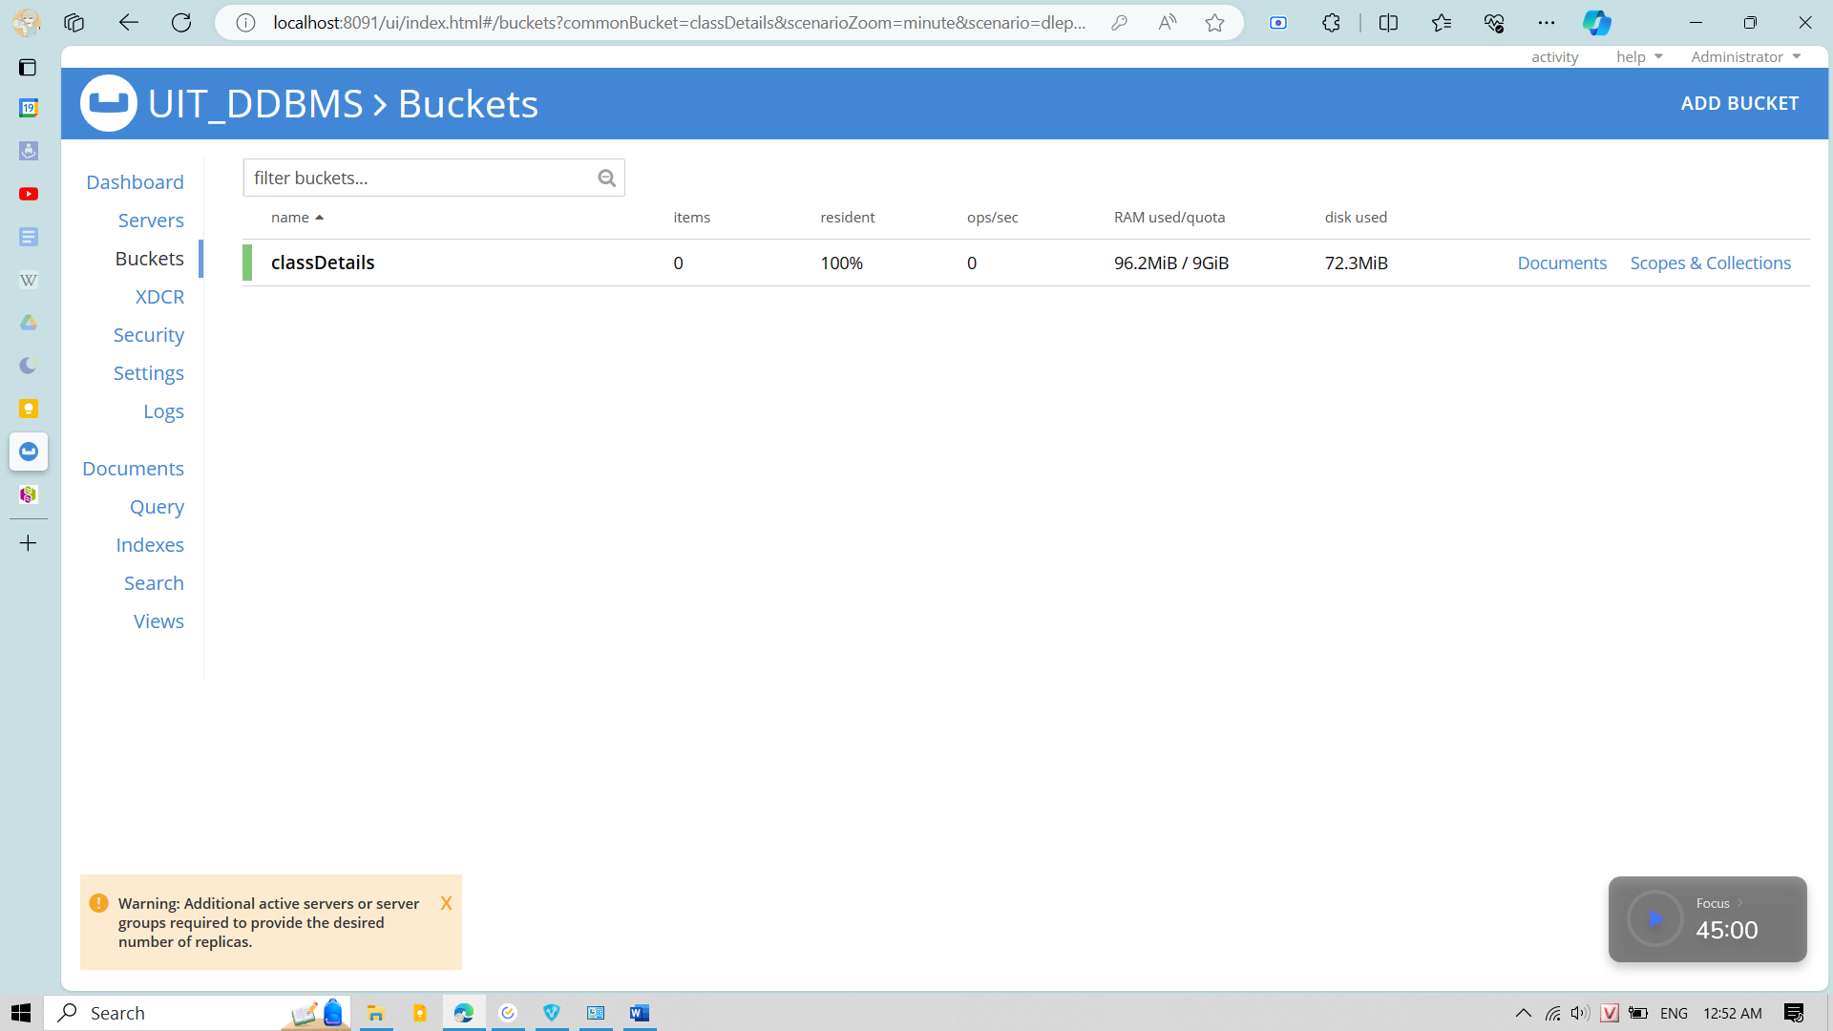
3. Add node A and B
Bucket was synced from node C
And node A also

Slide 46
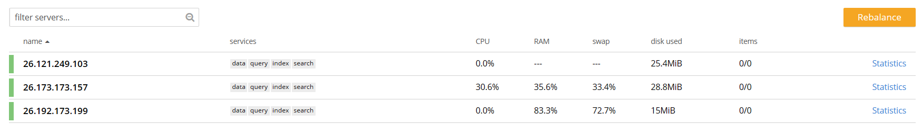
3. Add node A and B
List of nodes in cluster

Slide 47
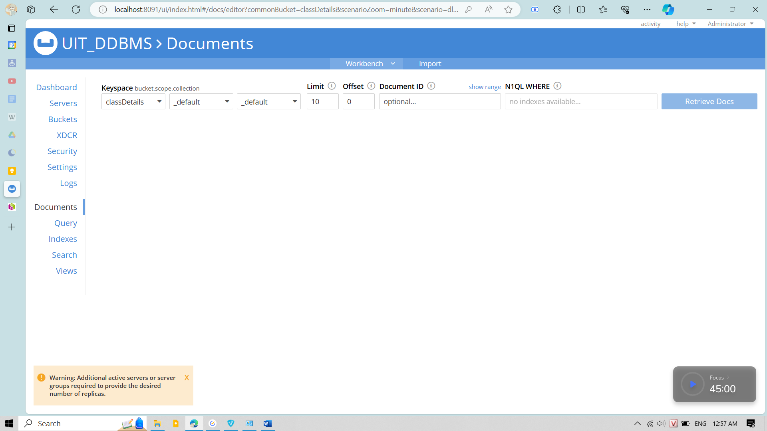
3. Import document and query
3.1. Import document from node A and B:
Choose tab “Documents”

Slide 48
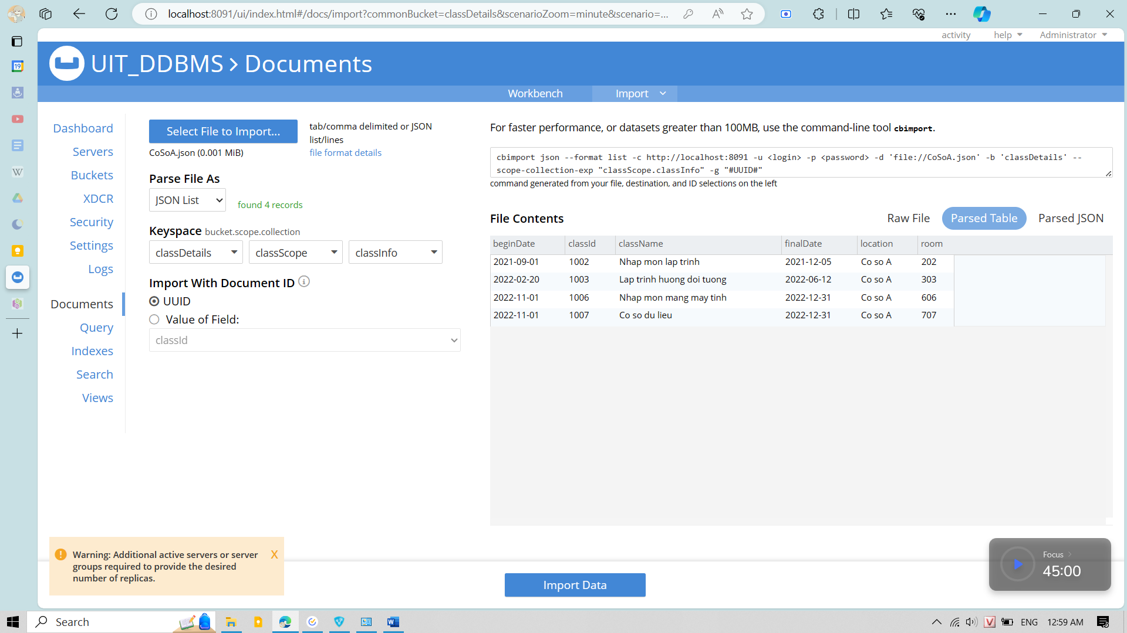
3. Import document and query
3.1. Import document from node A and B:
Choose “Import” in the middle top

Slide 49
3. Import document and query
3.1. Import document from node A and B:
Choose “Import” in the middle top

Slide 50
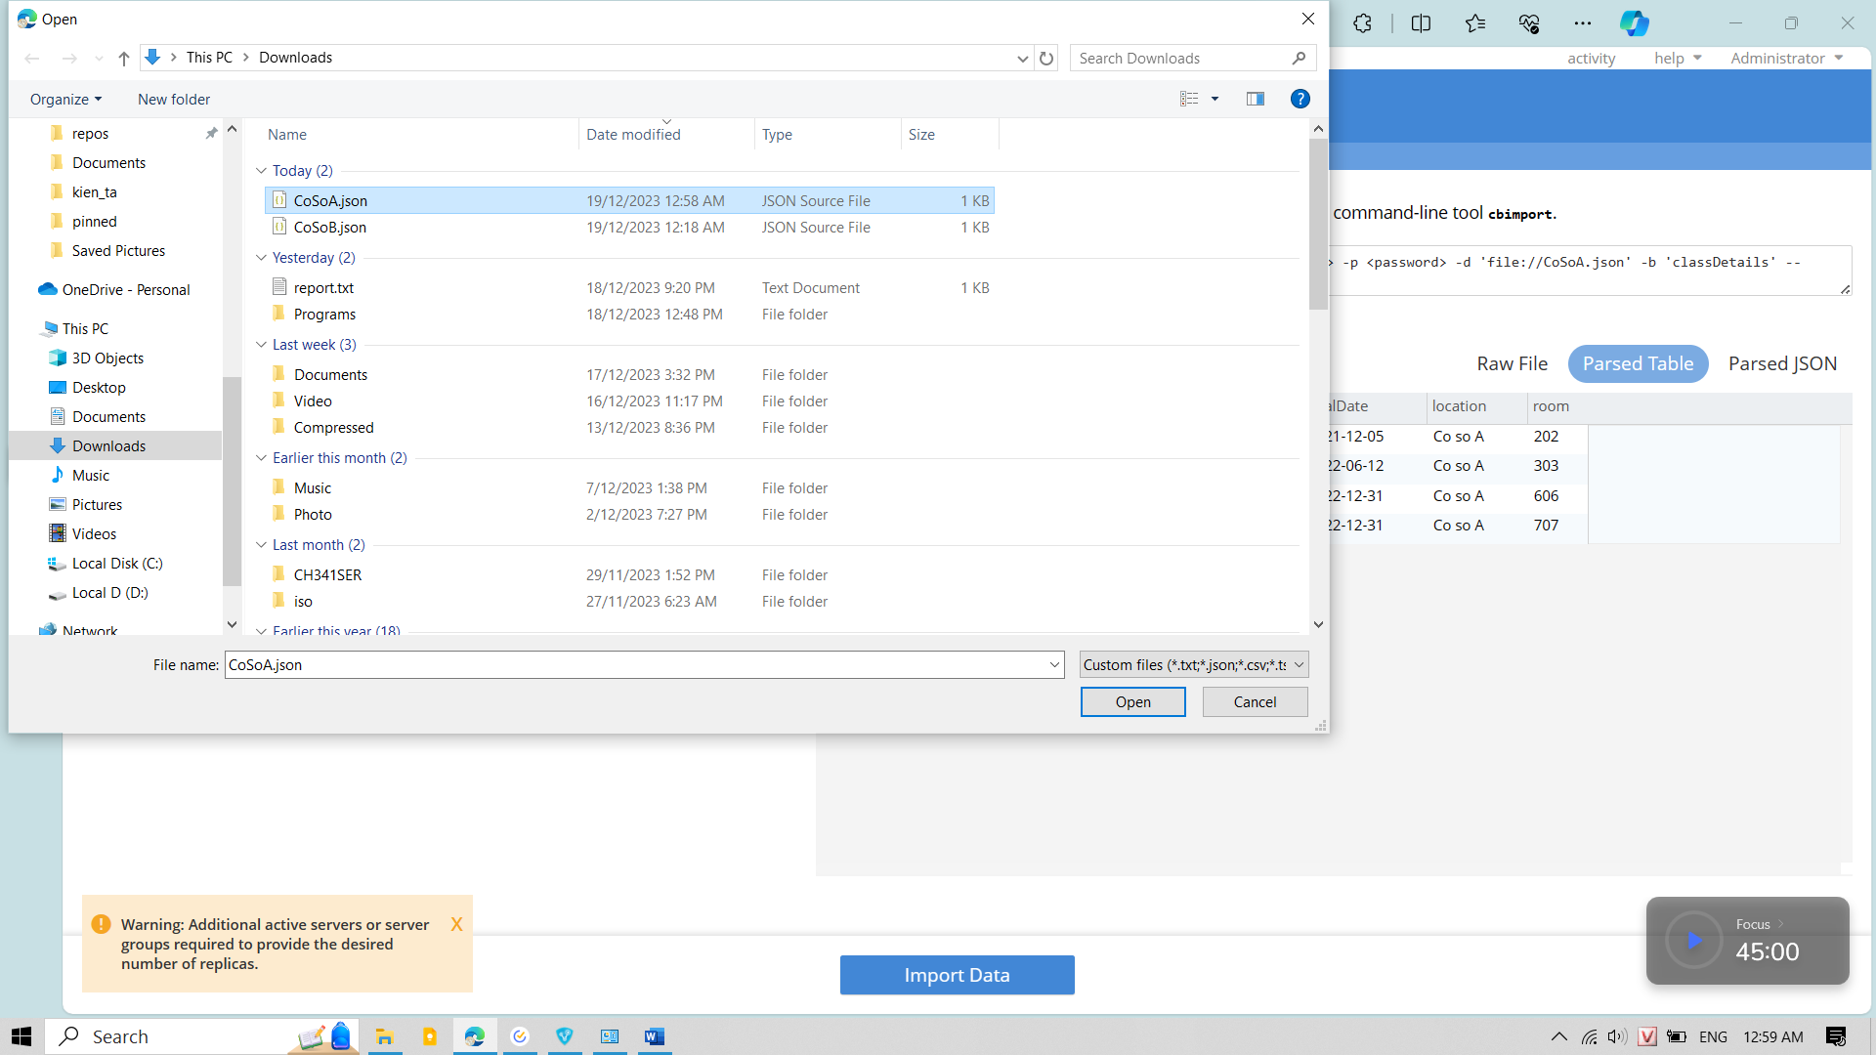
3. Import document and query
3.1. Import document from node A and B:
Click “Select File to Import” button

Slide 51
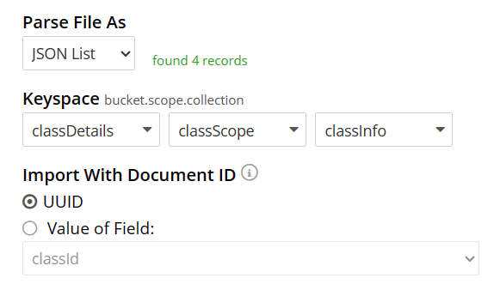
3. Import document and query
3.1. Import document from node A and B:
Choose file type and bucket.scope.collection → Then click “import data” button in the bottom middle

Slide 52
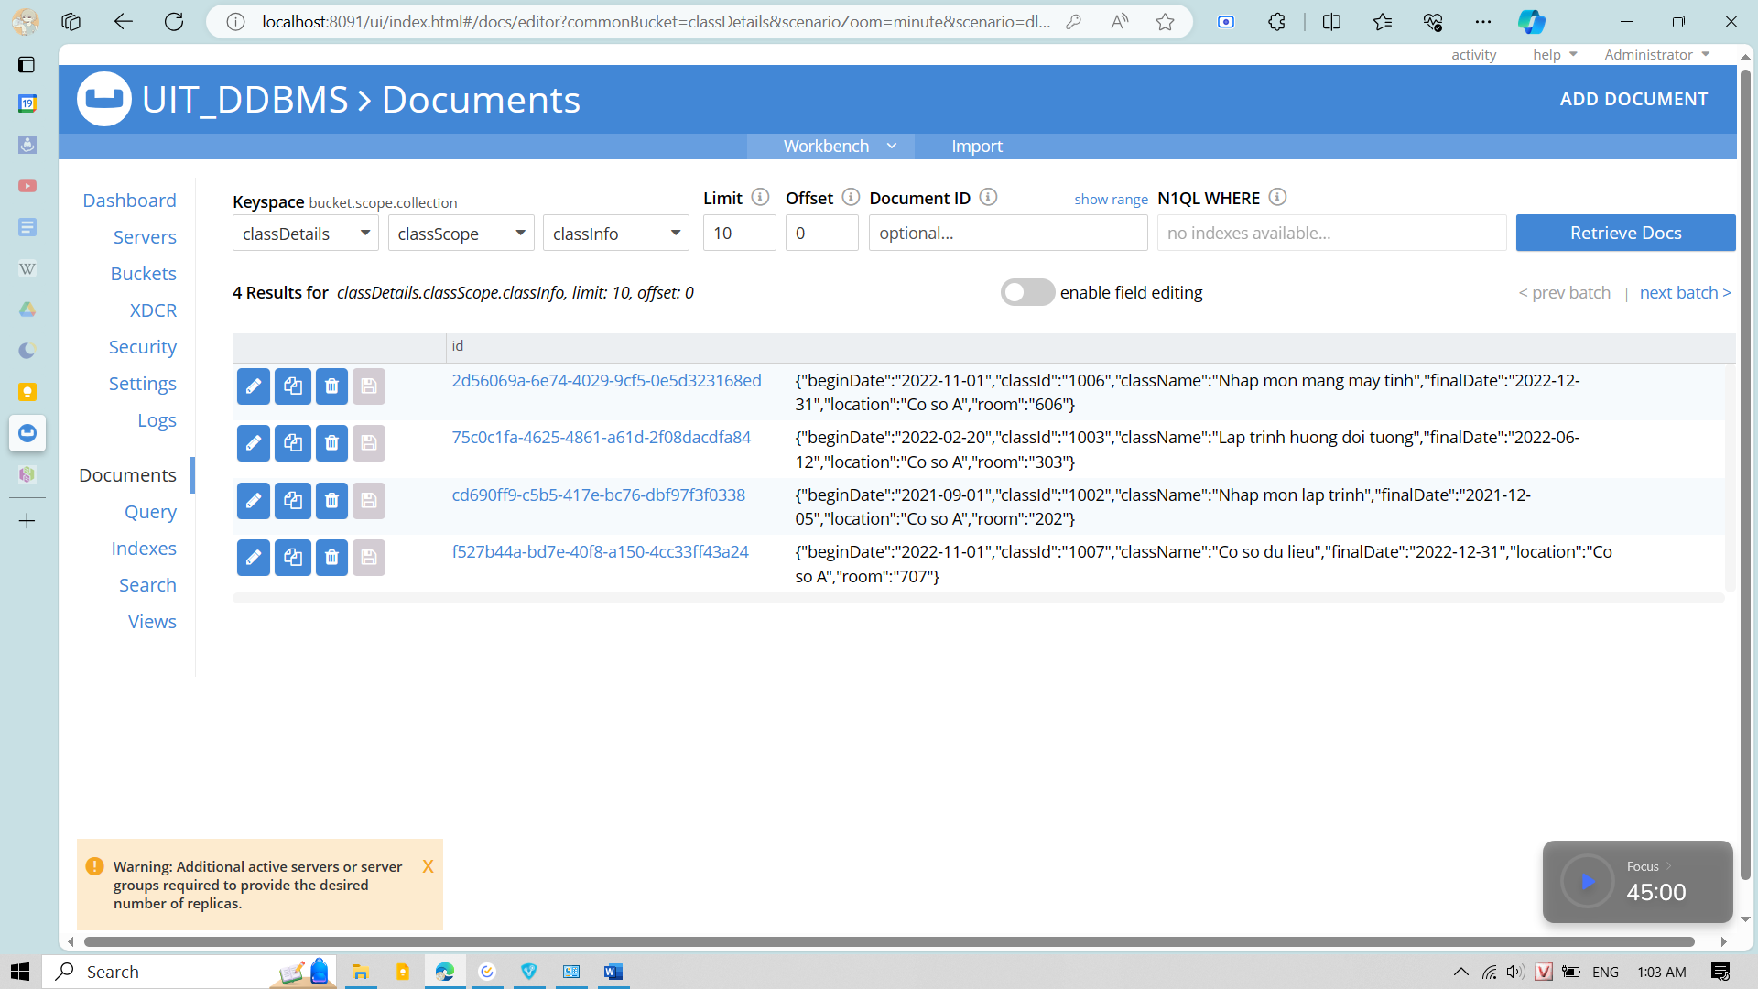
3. Import document and query
3.1. Import document from node A and B:
Back to tab Document to check the data → data was imported successfully

Slide 53
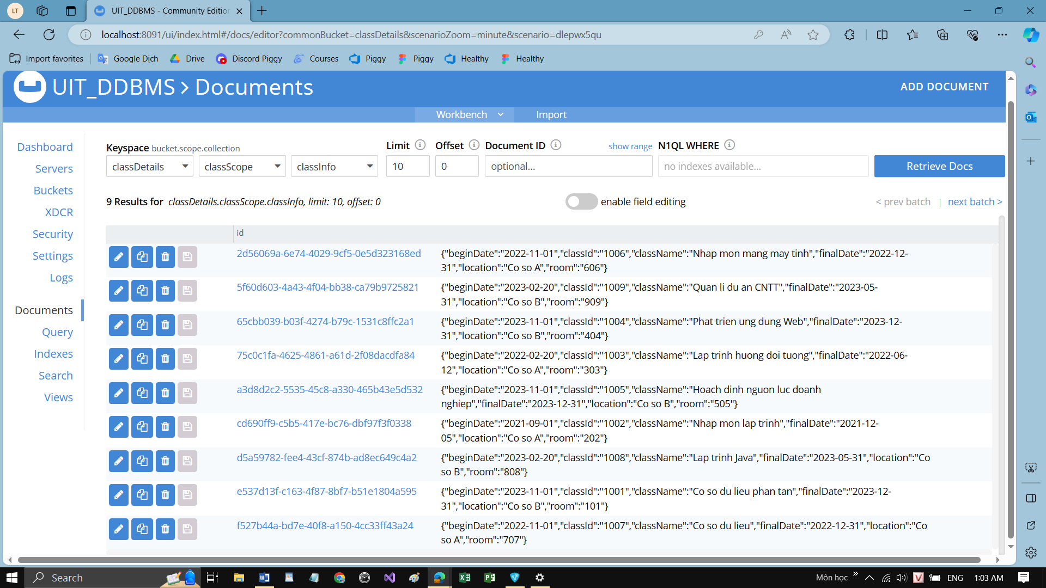
3. Import document and query
3.1. Import document from node A and B:
Do the same on node B → Check the data

Slide 54
3. Import document and query
3.1. Import document from node A and B:
Do the same on node B → Check the data

Slide 55
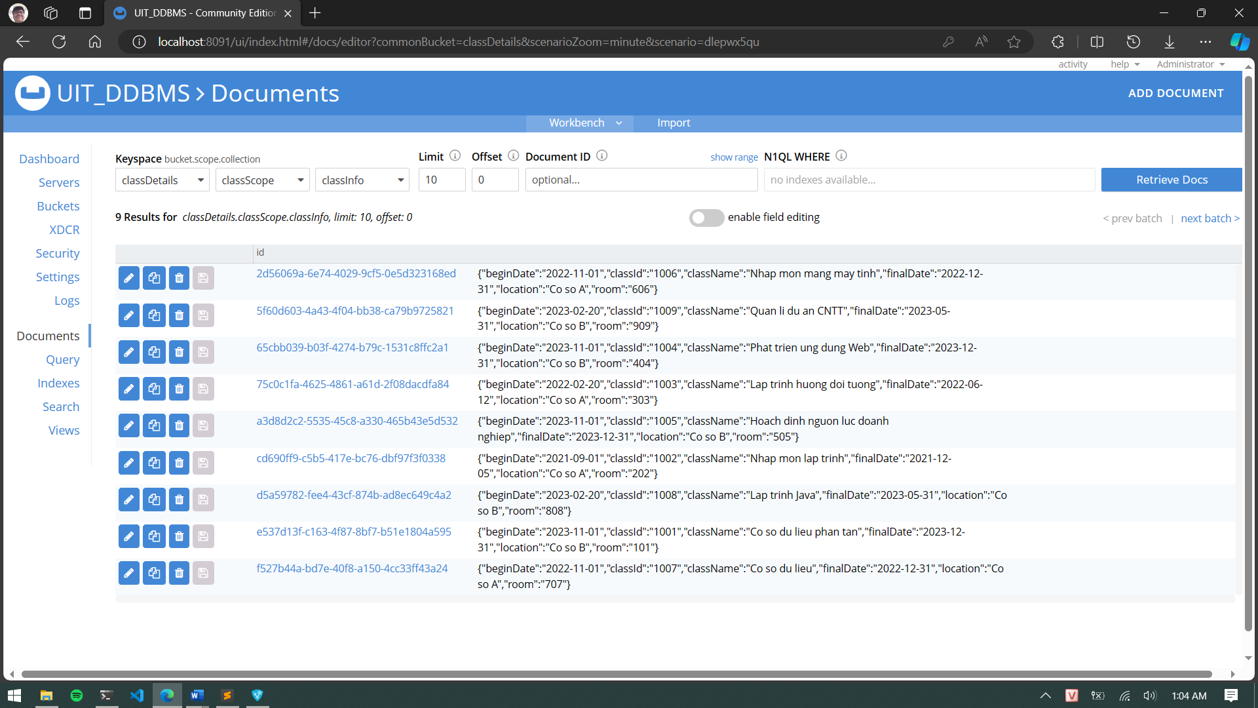
3. Import document and query
3.1. Import document from node A and B:
Check the data on node C

Slide 56
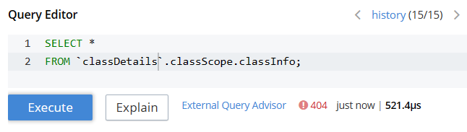
3. Import document and query
3.2. Query data:
We will query on node C

Slide 57
3. Import document and query
3.2. Query data:
We will query on node C

Slide 58
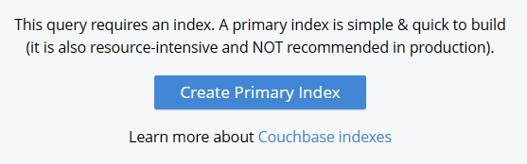
3. Import document and query
3.2. Query data:
Create Index at first

Slide 59
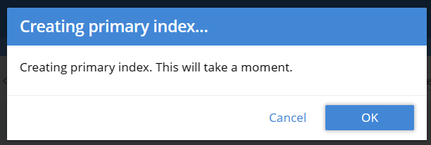
3. Import document and query
3.2. Query data:
Create Index at first

Slide 60
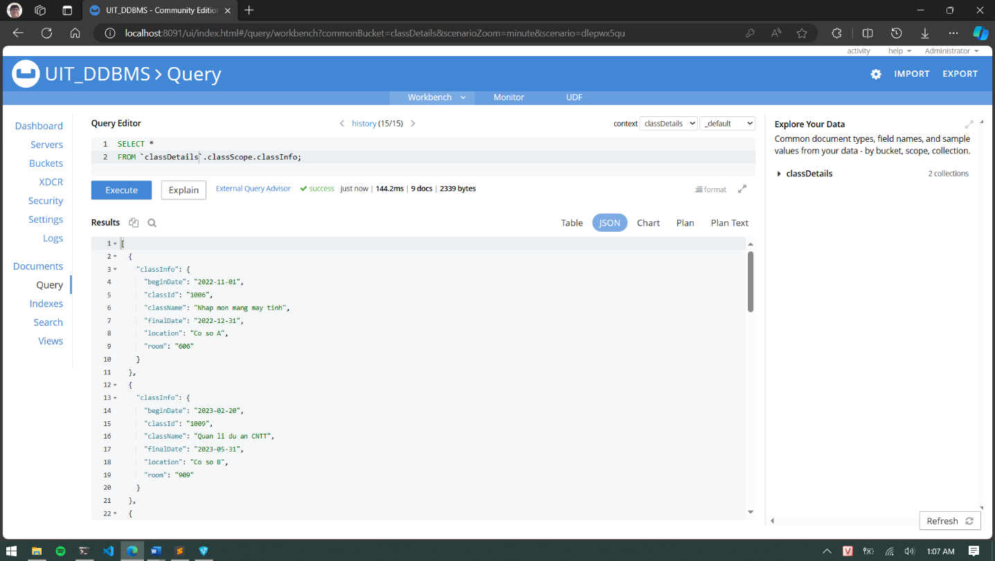
3. Import document and query
3.2. Query data:
Try again

Slide 61
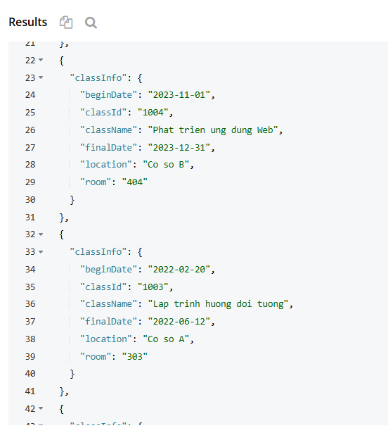
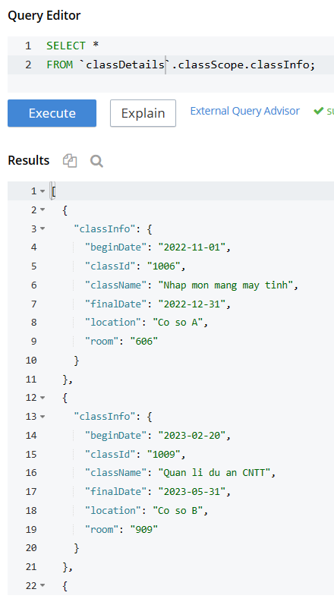
3. Import document and query
3.2. Query data:
Result

